Slide 1
通畅的法治轨道促改革
——学习习近平在庆祝党95周年大会的讲话
组员:肖育根 杨婷婷 伍飞 张赐教 张周婷
怀化职业技术学校

Slide 2
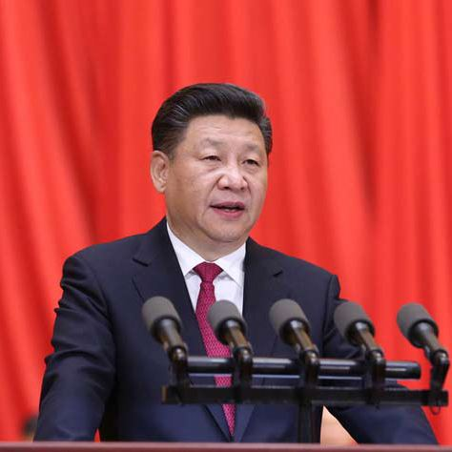
习近平在庆祝中国共产党成立95周年的重要讲话中指出，改革和法治如鸟之两翼，车之两轮。可见这两者相铺相成，共同发展。对于协调推动四个全面战略布局，建设中国特色社会主义道路具有重要的指导意义。
习近平总书记
2016年“七一”重要讲话

Slide 3
目 录
01
论改革的重要性
02
顺时顺民的法治社会建设
03
稳固的法治社会是改革的基本保障

Slide 4
壹
论改革的重要性

Slide 5
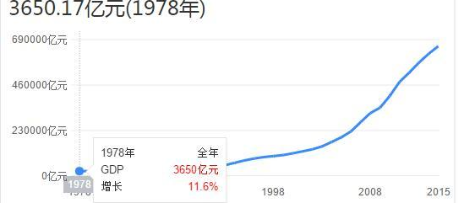
一 、论改革的重要性

Slide 6
改革对经济发展的推动

Slide 7
改革对教育的影响
对于教育改革那得循环渐进，以小范围的改革，促进大局面的改动。

Slide 8
改革对军事、科技、经济的影响

Slide 9
贰
顺时顺民的法治社会建设

Slide 10
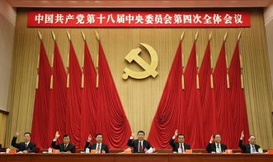
二、 顺时顺民的法制社会建设
党的十八届四中全会指出:“全面推进依法治国，是实现国家治理现代化的必由之路，是实现中华民族伟大复兴中国梦的必由之路。”

Slide 11
2001年4月28日全国人大常委会对《中华人民共和国婚姻法》的修订。
法制改革
2001年全国人大常委会对《中华人民共和国婚姻法》的修订

Slide 12
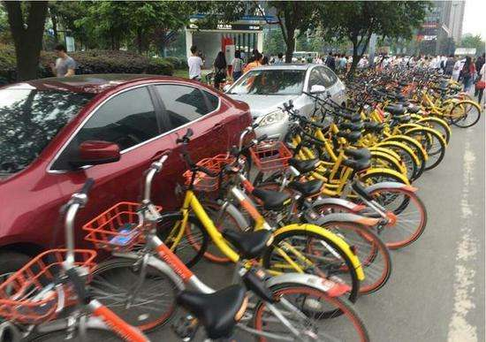
共享单车
共享单车迎来新时代

Slide 13
法治政府建设
依法治国，加强法治政府建设

Slide 14
叁
稳固的法治社会是改革的基本保障

Slide 15
三、稳固的法制社会是改革的基本保障
改革的决策及落实，最终需要法治的支撑保障，稳固的法制是基础，改革又是一项法定责任。

Slide 16
寄语
所以这就要求我们不断提高作用法治思维和法治方式，促进深化改革，推动发展，化解矛盾，维护稳定。发挥法治对于改革的支撑保障作用。

Slide 17
谢 谢 观 看

